Slide 1





ΠΑΡΟΥΣΙΑΣΗ
21/01/2021

Slide 2


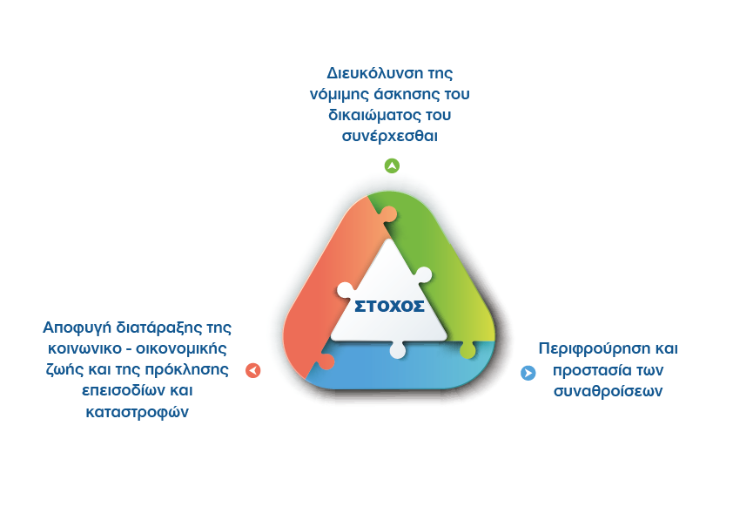


ΣΤΟΧΟΣ
1 από 6

Slide 3
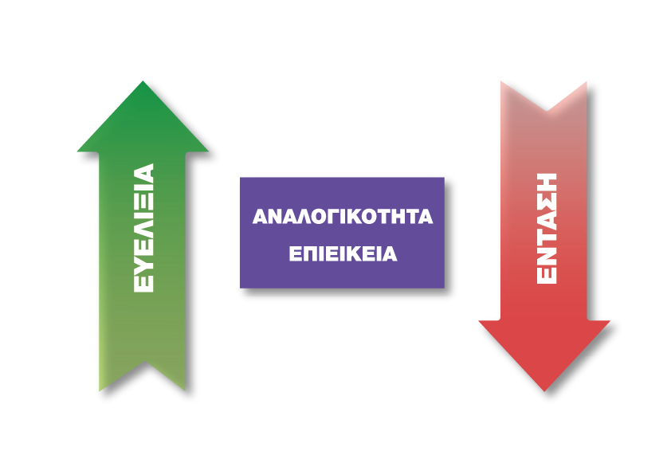
ΝΕΟ MODUS OPERANDI
2 από 6

Slide 4
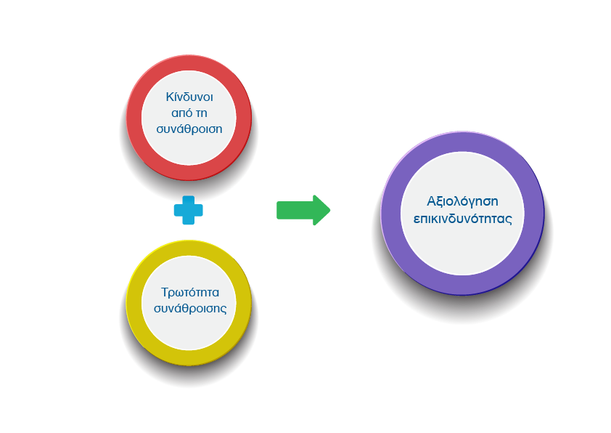
ΑΞΙΟΛΟΓΗΣΗ ΕΠΙΚΙΝΔΥΝΟΤΗΤΑΣ
3 από 6

Slide 5
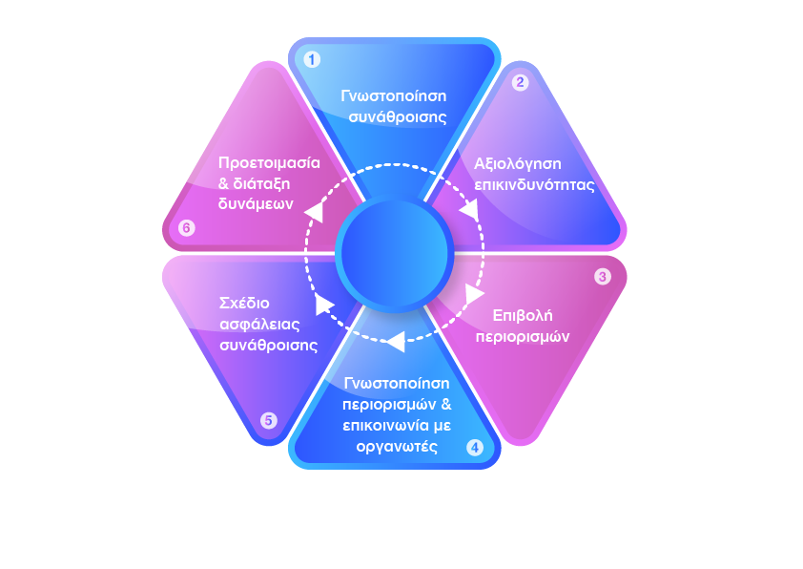
ΚΥΚΛΟΣ ΔΙΑΧΕΙΡΙΣΗΣ ΣΥΝΑΘΡΟΙΣΗΣ
4 από 6

Slide 6
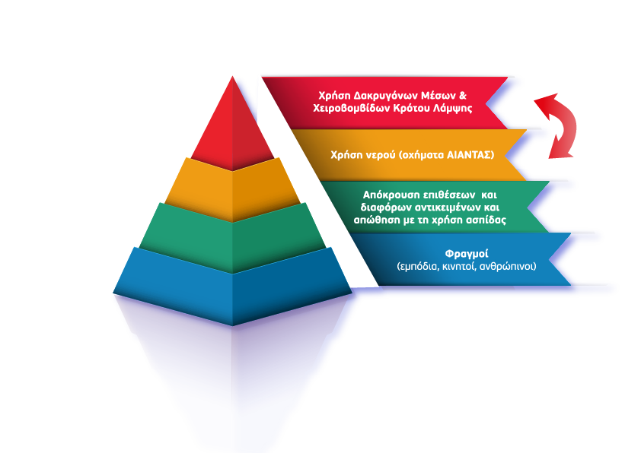
ΚΛΙΜΑΚΟΥΜΕΝΗ ΧΡΗΣΗ ΜΕΣΩΝ
5 από 6

Slide 7
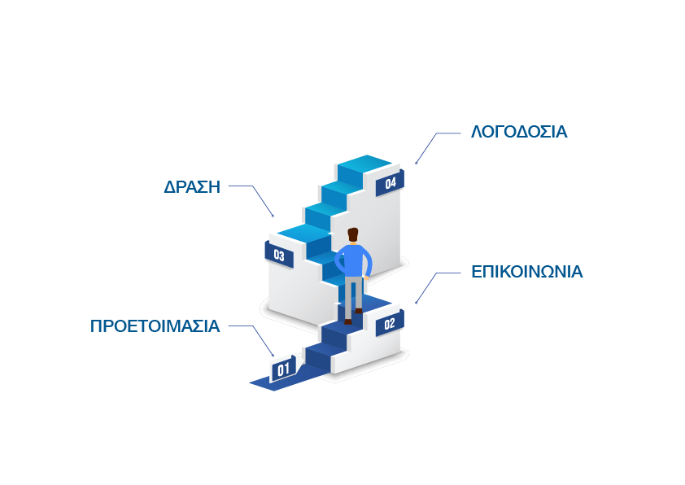
ΣΥΝΑΘΡΟΙΣΗ
6 από 6

